Slide 1
Конкуренция и её роль в экономике
Лицей Ивацевичского района
Обществоведение
10 класс
Ситник П.В.
2021

Slide 2
План
Понятие конкуренции
Виды конкуренции
Менеджмент
Маркетинг

Slide 3
Понятие конкуренции
Конкуренция – это состязательность, соперничество между экономически- ми субъектами за наиболее выгодные условия производства и/или реали- зации товаров и услуг
Роль конкуренции в экономике
Улучшение качества товаров и услуг | Разорение предприятий
Уменьшение цены товаров и услуг | Увольнение работников
Расширение ассортимента продук- ции | Экономическая нестабильность
Повышение научно-технического уровня и улучшение организации производства | Социальная напряжённость в об- ществе

Slide 4
Виды конкуренции
Виды конкуренции
по методам осуществления
по отраслевой принадлежности
по степени свободы
ценовая (ценовой фактор)
внутриотраслевая
свободная (совер- шенная)
неценовая (качест- во, упаковка, рек- лама, обслужива- ние)
межотраслевая
несовершенная

Slide 5
Виды конкуренции
Конкуренция по степени свободы
Совершенная |  | Большое количество продавцов. Однородная продукция. Нет контроля за ценой и влияния на её формирование. Нет барьеров для входа на рынок
Несовершенная | Монополистическая | Большое количество продавцов. Дифференци- рованная продукция. Существует исключитель- ное право на свою торговую марку. Важная роль неценовых факторов (бренд, реклама)
 | Олигополия | Несколько продавцов (2-5). Могут быть сгово- ры по цене. Вход на рынок затруднён (большой капитал либо законодательные ограничения). Как правило, высокотехнологичные и затрат- ные отрасли. Важную роль играет доступ к ин- формации
 | Монополия | Один продавец. Уникальный продукт. Исключи- тельное право устанавливать цену. Невозмож- но войты на рынок

Slide 6
Менеджмент
Экономическая эффективность – это соотношение полученного результата с произведёнными затратами
Менеджмент
совокупность принципов, методов, средств и форм управления, направленных на повышение эффективности работы предприятия
- планирование деятельности
- организация деятельности
- контроль за выполнением
Кто управляет?
Методы управления
Механизмы управления

Slide 7
Менеджмент
Методы управления
материальное стимулирование
административное воздействие
Социально- психологические методы
надбавки, премии
приказы, инструкции
формирование благо- приятного морально- психологического климата, объявление благодарностей, представление к наг- радам

Slide 8
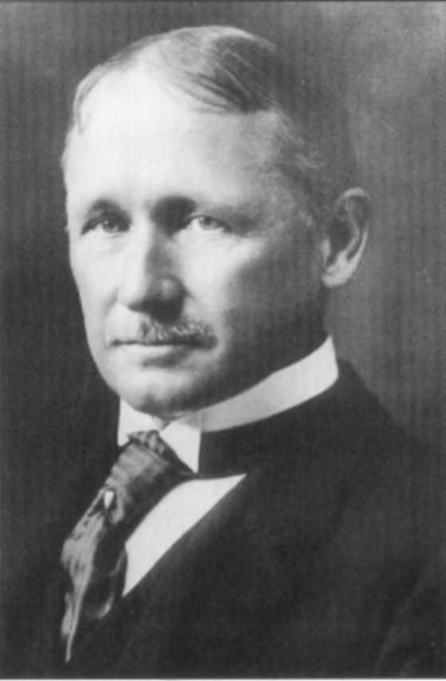
Менеджмент
Американский инженер Фредерик Тей- лор (1856-1915 гг.) стал основополож- ником научной организации труда и ме- неджмента. Рассматривал организацию в основном как процесс, ориентирован- ный на обеспечение эффективной тру- довой деятельности, учёный в начале XX в. высказал убеждение, что не техни- ка, а именно управление людьми яв- ляется основным фактором, влияющим на повышение эффективности произ- водства.
Фредерик Тейлор

Slide 9
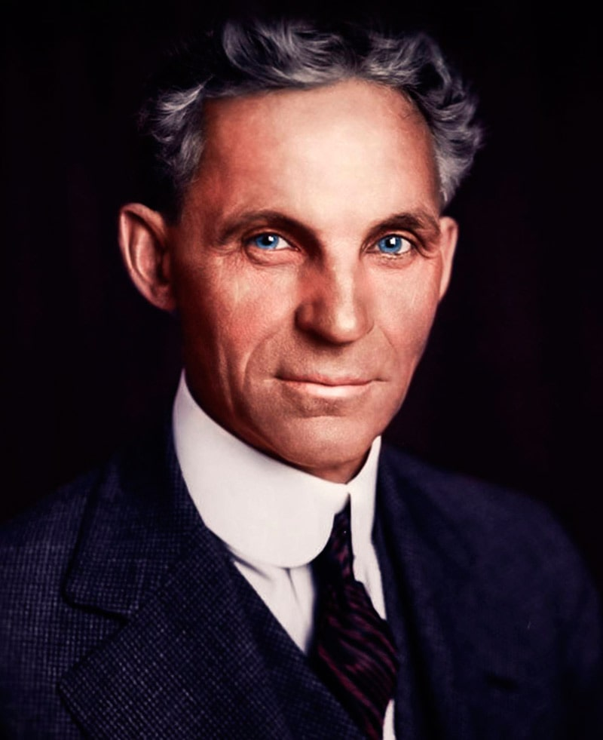
Менеджмент
Одним из первых положения теории менеджмента на прак- тике применил американский промышленник Генри Форд (1863-1947 гг.).
Генри Форд

Slide 10
Маркетинг
Маркетинг (англ. marketing – рыночная деятельность) – совокупность процессов создания, продвижения и предоставления продукта или услуги покупателям
Функции маркетинга
выявление потребностей покупателей
предвидение потребностей покупателей
удовлетворение потребностей покупателей
целенаправленное формирование новых потребностей покупате- лей

Slide 11
Маркетинг
Задачи маркетинга
комплексное исследование рынков сбыта (деятельность конку- рентов, нужды потребителей и т.п.)
организация материально-технического снабжения предприятия
формирование ассортиментной и ценовой политики предприя- тия
транспортирование и сбыт продукции
послепродажное сервисное обслуживание
взаимодействие с потребителями и их поощрение

Slide 12
Маркетинг
Основа маркетинга
MARKETING MIX
Product
(продукт)
Promotion
(продвижение)
Price
(цена)
Place
(позиция)

